Slide 1


第 4 章
学习与培训转化

Slide 2
全国迷你型MBA职业经理双证班
学习方式：全国招生 函授学习 权威双证 国际互认
认证项目：注册 职业经理、人力资源总监、品质经理、生产经理、营销策划师、物流经理、
项目经理、企业管理咨询师、企业总经理、营销经理、财务总监、酒店经理、企业培训师
采购经理、IE工业工程师、医院管理、行政总监、市场总监、工厂管理、服装企业管理、
六西格玛管理师、车间主管、经济管理师、生产运营管理师、微营销师MBA等高级认证。
颁发双证：经理资格证+MBA研修证+全套学籍档案
收费标准 ：仅收取1280元 招生网址： www.mhjy.net
报名电话：13684609885 0451—88342620
咨询邮箱：xchy007@163.com 咨询教师: 王海涛
颁证单位：中国经济管理大学
主办单位：哈尔滨美华企业管理有限公司

Slide 3
学习目标
了解学习成果的五种类型。
说明学习理论对指导性设计的启示。
将成人学习理论应用到培训项目的设计中。
描述学习者是如何接受、加工、存储、提取各种信息并采取相应行动的。

Slide 4
学习目标
了解受训者学习每种能力所需的内在条件（学习者本人）和外在条件（学习环境）。
讨论开放性技能与封闭性技能的启示及培训项目设计的远近转化。
说明保证学习和培训转化的必要的指导性特征和工作环境。

Slide 5
引言
不管采用什么培训方法，某些条件是雇员学习和在工作中应用所学所必备的。这些条件包括：
  给受训者提供实践机会和反馈意见，即有关人们达成培训目标的程度的信息;
  提供有意义的培训内容;
  确定受训者成功完成项目所需的所有先决条件;
  让受训者通过观察和体验进行学习，确保他们的工作环境（包括管理者和同事）支持学习及技能在工作中的应用。

Slide 6
引言
培训转化：是指受训者有效并持续地将培训中所学应用于工作中。
推广能力：是指受训者将所学应用于与学习环境中遇到的问题和情况相似但又不完全相同的工作中的能力。
维持：是指受训者随着时间的推移继续使用他们所学的知识的过程。

Slide 7
表4—1学习成果
学习成果类型 | 能力描述 | 举例
言语信息 | 陈述、复述或描述以前存储在大脑中的信息 | 陈述遵守公司安全规程的三条理由
智力技能 | 应用可推广的概念和规则来解决问题和发明新产品 | 设计并编写一个满足顾客要求的计算机程序
运动技能 | 精确并按时地开展一项体力活动 | 射击并持续射中小的移动靶
态度 | 选择个人活动的方式 | 在24小时内回复来函
认知策略 | 管理自己的思考和学习过程 | 分别使用三种不同的策略来判断发动机故障

Slide 8
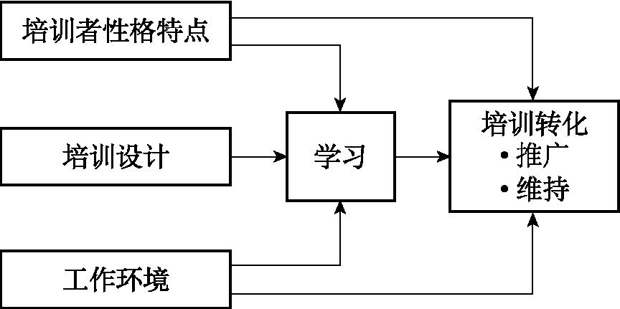
图4—1 学习和培训转化示例

Slide 9
学习理论
强化理论
社会学习理论
目标理论
期望理论
成人学习理论
信息加工理论

Slide 10
强化理论
强调人们受到激励去实施或避免某些行为是由于这些行为过去导致的结果。
  强化理论过程：
    正强化
    负强化
    消失
    惩罚
培训组织者可以向掌握了培训内容的学习者提供或拒绝给予这些好处

Slide 11
强化理论
然后，培训者要将这些成果与学习者知识和技能的获取或行为的改变联系起来。
学习者参加培训项目可获得几种好处，这些好处可以是学习一种更简单、更有趣的完成工作的方法（与工作相关），结识一些当问题出现时能够提供资源的雇员（人员方面），或增加在公司内选择新的职位的机会（与职业生涯有关）。
行为调整是一种主要以强化理论为基础的培训方法。
  鼓励雇员增加工作中的安全操作行为。

Slide 12
社会学习理论
强调人们通过观察他们认为值得信赖且知识渊博的人（示范者）的行为而进行学习。
社会学习理论也认为那些被强化或得到奖励的行为会再次发生，观察者会不断地对那些得到奖励的示范者的行为或技能进行学习。
根据社会学习理论的观点，学习新的技能或行为的途径是：
（1）直接体验采用某种行为或技能的结果
（2）观察别人的行为及设定行为结果的过程

Slide 13
社会学习理论
一个人的自我效能可通过几种方法来提高：
  口头规劝
  逻辑证明
  对他人进行观察（示范）
  业绩回顾

Slide 14
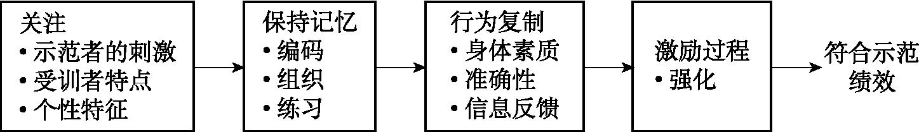
图4—2 社会学习理论

Slide 15
目标理论
目标设定理论：认为一个人的行为方式是由其有意识的目标和意图决定的。
目标影响一个人的行为会通过：
  引导精力和注意力的分配
  支持长时间的努力
  激励个人为达到目标而进行战略开发来影响行为方式

Slide 16
目标理论
目标设定理论
  被用于培训项目的设计
  给受训者提供具体的、富有挑战性的目标会有助于学习
  目标理论的影响突出体现在培训课程计划的开发中

Slide 17
目标理论
目标导向：是指受训者在学习环境中所持有的目标。
  目标导向包括：学习导向和绩效导向。
  学习导向：是指受训者努力提高自己在某项任务中的能力或素质。
  绩效导向：是指学习者关注任务绩效以及与他人的比较

Slide 18
目标理论
目标导向
  目标导向会影响受训者在学习中所投入的精力（学习的动力）。
  学习导向的学习者相对于绩效导向的学习者来说会更加关注任务，并且是为学习而学习。
  绩效导向的学习者则会更加关注学习对绩效的影响而不是学习本身。

Slide 19
需求理论
解释了雇员对某一种学习成果的价值取向。
需求：是一个人在一段时间内的每一时刻都会感到的不足。
马斯洛和奥尔德弗的需求理论注重的是生理需求、社交需求（与他人交往的需求）和成长需求（自尊、自我实现）。

Slide 20
需求理论
奥尔德弗和马斯洛关于需求层次的主要不同在于，奥尔德弗认为若高层次需求得不到满足，雇员可能会更加关注低层次需求。
麦克莱兰的需求理论主要强调成就、归属感和权力需求。

Slide 21
需求理论
需求理论说明，为激励学习，培训者应了解受训者的需求并使培训内容与这些需求相一致。
  如果受训者某些基本的需求（如，生理和安全需求）未被满足，它们就不可能成为学习的动力。
需求理论的另一层意义是给雇员提供了参加培训计划的选择自由。

Slide 22
期望理论
期望理论认为一个人的行为基于三个因素：
  期望：实施一个行为的意图与实际的执行结果之间有关的想法。
  实现手段：在期望理论中，认为执行给定的行为（如，参加一个培训项目）与特定成果（如，能更好地完成工作）之间存在关联。
  效价：是指一个人对一种成果的评价（如，对能更好地完成一项工作的。重要性的评价）。

Slide 23
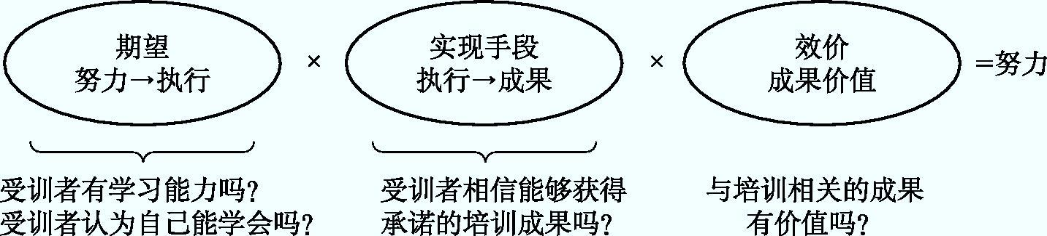
图4—3 有关激励的期望理论

Slide 24
全国迷你型MBA职业经理双证班
学习方式：全国招生 函授学习 权威双证 国际互认
认证项目：注册 职业经理、人力资源总监、品质经理、生产经理、营销策划师、物流经理、
项目经理、企业管理咨询师、企业总经理、营销经理、财务总监、酒店经理、企业培训师
采购经理、IE工业工程师、医院管理、行政总监、市场总监、工厂管理、服装企业管理、
六西格玛管理师、车间主管、经济管理师、生产运营管理师、微营销师MBA等高级认证。
颁发双证：经理资格证+MBA研修证+全套学籍档案
收费标准 ：仅收取1280元 招生网址： www.mhjy.net
报名电话：13684609885 0451—88342620
咨询邮箱：xchy007@163.com 咨询教师: 王海涛
颁证单位：中国经济管理大学
主办单位：哈尔滨美华企业管理有限公司

Slide 25
成人学习理论
是在关于成人如何学习的特定理论需求的基础上发展起来的。
成人教学法：即有关成人学习的理论。

Slide 26
成人学习理论
人们常把马尔科姆·诺尔斯与成人学习理论联系在一起，他提出的模型建立在以下一些假设条件上：
  成人需要知道他们为什么学习。
  成人有进行自我指导的需求。
  成人可给学习带来更多的与工作有关的经验。
  成人是带着一定的问题去参加学习的。
  成人受到内部和外部的激励而学习。

Slide 27
表4—2成人学习理论在培训中的应用
设计问题 | 应用
自我观念 | 共同计划和合作指导
经验 | 将学习者的经验作为范例和应用的基础
准备 | 根据学习者的兴趣和能力进行开发指导
时间角度 | 立即应用培训内容
学习导向 | 以问题为中心而不是以主题为中心

Slide 28
信息加工理论
信息加工理论更注重对培训项目进行学习和记忆的内在过程。
信息加工模型还注重外在事件对学习的影响。这些事件包括：
1.影响注意力的刺激物的强度和频率的变化。
2.将目标告诉学习者，以建立预期。
3.增强材料（刺激物）的感性特征，以吸引学习者对这些特征的注意。

Slide 29
信息加工理论
4.口头指令、图像、图表和各种图示提示了对培训内容进行编码的途径，便于存入记忆。
5.有意义的学习背景资料（范例、问题）可为编码过程提供一些线索。
6.图解或口头指令可帮助学习者组织反应过程，并有助于其选择正确的反应。

Slide 30
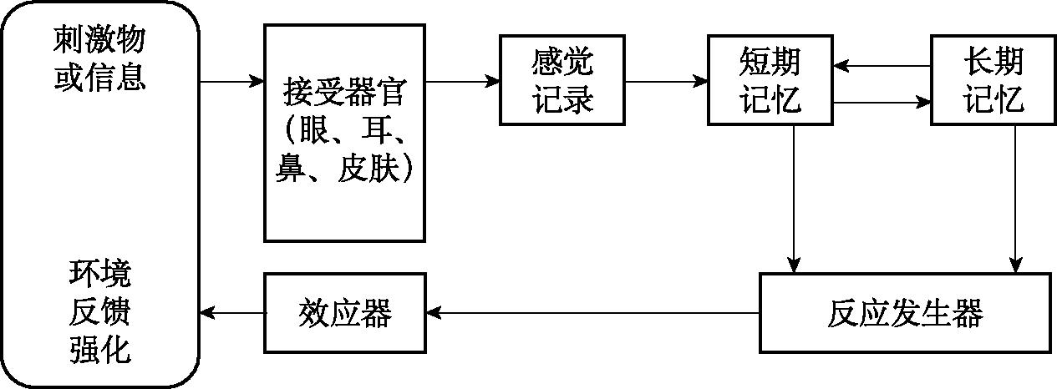
图4—4 人体的信息加工模型

Slide 31
培训转化理论
当培训中的任务与工作环境中的不同（即出现远转化）时，如在排着长龙的收银台前，使用客户服务原则与愤怒的顾客互动，更难发生培训转化。
  封闭性技能：是指与特定技能学习相关的培训目标，这些技能同样可以由受训者在工作实践中获得。
  开放性技能：与总体学习原则相关。

Slide 32
表4—3培训转化理论
理论 | 重点 | 适合条件 | 转化类型
同因素理论 | 培训环境与工作环境相同 | 培训关注封闭性技能 工作环境的特点稳定且可预测 示例：设备使用的培训 | 近转化
激励推广理论 | 总体原则可应用于多种不同的工作环境 | 培训关注开放性技能 工作环境不可预测且高度易变 示例：人际交往技能培训 | 远转化
认知转化理论 | 有意义的材料和编码方案强化培训内容的存储和回顾 | 所有类型的培训和环境 | 远近转化

Slide 33
学习过程
心理和生理过程：
  期望：指学习者在指导过程中的思想状态，它包括一些因素，例如培训准备（学习动机、基本技能）以及对指导目标的理解，由学习以及在工作中使用学到的技能可能带来的好处。
  知觉：指对从环境中获取的信息加以组织，使其能被加工处理并成为行为指南的能力。
  加工存储：在此的过程中，会出现信息的编排和重复，使得材料可以被编入存储器。
  语义编码：指新输入信息的实际编码过程。

Slide 34
学习过程
学习策略：
  复诵：是最简单的学习策略，它侧重于通过反复（记忆）来学习。
  组织：要求学习者找到培训材料中的相似点和主题。
  详细阐述：要求受训者将培训资料与其他熟悉的知识、技能和行为联系起来。

Slide 35
学习过程
学习可以被看成是一个由四个阶段构成的动态过程：
  具体经历
  思考性观察
  抽象概念化
  主动试验

Slide 36
表4—5学习风格
学习风格类型 | 主要学习阶段 | 学习风格特征
发散型 | ● 具体经历 ● 思考性观察 | ● 善于产生想法，多角度审视环境，并且能够了解它们的意义和价值 ● 对人、文化和艺术感兴趣
同化型 | ● 抽象概念化 ● 思考性观察 | ● 善于归纳推理，形成理论模型，并且综合各种不同的观点形成统一的解释 ● 注重想法和抽象的概念，较少关注人
集中型 | ● 抽象概念化 ● 主动试验 | ● 善于决策，将想法应用于实践，并且善于假设、推理、归纳 ● 更偏好处理技术类的任务，而不是人际交往方面的事务
适应型 | ● 具体经历 ● 主动试验 | ● 善于将决策应用于实践，制定计划，并且投身新的试验 ● 倾向于与人交往，但是可能会显得缺乏耐心并且急功近利

Slide 37
学习过程
学习指导：指培训者为帮助受训者学习而操控环境。
培训环境：是指培训发生的物理环境、智力环境和情感环境。
实践：是指为了使任务或技能的操作及知识的展示更有效，而对任务、知识和技能进行的反复的身体上和精神上的演练。

Slide 38
表4—6促进学习和培训转化的学习指导和工作环境的特征
● 目标 ● 有意义的内容 ● 实践机会 ● 记忆培训内容的方法 ● 反馈 ● 观察、体验和人际交往 ● 合理安排并协调培训项目 ● 鼓励受训者承担责任和自我管理 ● 保证工作环境支持学习和转化

Slide 39
表4—8良好的培训目标的特征
● 明确表明希望受训者在受训后能够做什么。 ● 包括可以测量或评估的绩效标准。 ● 陈述受训者实施特定行动或特定行为所需的具体资源（如工具或设备）。 ● 描述实现预期目标的条件（如，晚上或高温的物理工作环境、来自愤怒的顾客的心理压力或者发生电脑设备故障）。

Slide 40
学习过程
实践前的准备
  1.提供对于学习影响最大的过程或策略的信息。
  2.鼓励受训者开发出新的策略（即后认知）来反映他们各自的学习过程。
  3.提供预备资料——课程大纲、文本、图和表格，从而帮助受训者更好地组织那些要求他们进行展示和实践的信息。
  4.帮助受训者制定有挑战性的学习目标。
  5.通过与受训者就培训进展进行交流，建立对他们的合理的期望。
  6.在团队中培训雇员时，要与团队成员就绩效的期望值、角色分配以及责任承担进行交流。

Slide 41
学习过程
重复学习：即使受训者已多次达到这一目标，他们仍然应该不断练习。
错误管理培训：是指在培训中给予受训者犯错误的机会。
一次性实践：要求个人持续、不间歇地演练某项任务。

Slide 42
学习过程
分段实践：个人在实践的过程中会有间隔的休息时间。
  总体而言，分段实践的效果要比一次性实践的好。
任务的整体复杂性：是指一项任务需要的不同行为的数量、任务执行过程中包含的选择的数量，以及任务执行过程中的不确定程度。
智力需要：是指主体完成任务需要运用或展示智力或认知能力的程度。

Slide 43
学习过程
体力需要：是指执行或完成任务需要运用或展示身体技能和能力的程度。
整体实践：即对所有的任务或目标进行一次性实践。
局部实践：即每在培训项目中引入一个目标或任务，就对其进行一次实践。
在培训中，最好是整体实践和局部实践双管齐下。

Slide 44
学习过程
要形成长期的记忆，很重要的一点就是明确培训内容，并且提供细节。
如果想要介绍较长的程序或过程，就需要将指令分成一小部分或一小段，以保证不超过记忆极限。
自动化：是指非常熟练、不假思索或注意力集中地进行任务操作、知识回顾或技能展示。自动化可以减轻记忆压力。自动化程度越高，越可以加速记忆，集中精力学习和思考。受训者越热衷于重复学习，长期记忆保留的信息就越多，记忆力的衰退也就越慢。
反馈：是指有关实现培训目标程度的信息。

Slide 45
表4—12三种指导性交互
类型 | 使用时间
学习者—学习内容交互 | 需要掌握的是单独完成的任务。在团队条件下了解所学知识及采取行动的过程。
学习者—学习者交互 | 需要掌握的是团队完成的任务。学习者通过与同事讨论所学内容获得新知识或验证他们的理解。
学习者—指导者交互 | 最适合进行最深入的话题探讨及开发批判性分析和批判性思维方面的优势。当需要在短时间内呈现大量材料时，讨论可能将受到限制。

Slide 46
学习过程
雇员通过观察、体验和人际交往来学习。
实践团体：是指在一起工作、互相学习并就如何完成工作达成共识的一组雇员。

Slide 47
学习过程
培训管理：指对培训项目实施前、实施中及实施后所发生的活动进行的协调。
培训管理包括：
    1.将课程和培训项目告知雇员。
    2.对参与课程和培训项目的雇员进行登记注册。
    3.准备并印制一些培训前需要的材料，如阅读资料和测试题目。
    4.准备指导过程中需要的材料（幻灯片复本、案例）。
    5.安排培训设施和房间。
    6.检查指导过程中要用的设备。

Slide 48
学习过程
7.准备备用设备（幻灯片复本、备用的幻灯机灯泡）以防止设备出问题。
8.在指导期间提供支持。
9.分发评估材料（测验、培训效果反馈表、调查问卷）。
10.在培训中及培训后为培训者与受训者之间的沟通提供便利（例如，交换E-mail地址）。
11.在受训者培训记录或人事档案中记录课程结果。

Slide 49
鼓励受训者承担责任和自我管理
自我管理：指的是一个人试图控制决策和行为的某些方面。
自我管理包括：
  1.确定在工作环境中使用新获得的技能的支持程度和负面影响。
  2.为使用学到的技能设定目标。
  3.将学到的技能应用于工作中。
  4.监控学到的技能在工作中的应用。
  5.致力于自我强化。

Slide 50
鼓励受训者承担责任和自我管理
偏差过失：是指受训者继续运用以前学过的、有效性差的技能，而没有尝试运用培训项目中强调的技能的情况。
转化氛围：是指受训者对各种能够促进或阻碍培训技能或行为应用的工作环境特征的感觉。

Slide 51
表4—13工作环境中阻碍培训转化的因素示例
因素 | 所产生影响的描述
与工作有关的因素
时间压力 设备不足 很少有机会使用技能 预算不足 | 受训者在使用新的知识、技能或行为方式时遇到困难
缺乏同事支持
挫伤工作中使用新知识和新技能的积极性 不愿意提供反馈 认为培训是在浪费时间 | 同事不支持使用新的知识、技能或行为方式
缺乏管理层支持
不接受培训中学到的观点或建议 不讨论培训机会 反对使用培训中学到的技能 认为培训是在浪费时间 不愿意为受训者提供使用培训内容需要的强化、反馈和鼓励 | 管理者没有强化培训或给受训者提供使用新的知识、技能和行为的机会

Slide 52
对于学习成果的指导重点
内在条件：指学习者自身必须具备的学习条件
  包括信息的注册、存储及恢复。
外在条件：指有利于学习的环境条件
  包括学习的自然环境及开展实践、接收反馈与强化的机会。

Slide 53
表4—15学习成果所需的内在和外在条件
学习成果 | 内在条件 | 外在条件
言语信息
标识、事实和主张 | 以前学过的知识和语句信息 将信息编码存入记忆的策略 | 反复练习 有意义的内容 有前瞻性的组织者 回忆性线索
智力技能
知道如何去做 |  | 将新知识和旧知识联系起来
认知策略

Slide 54
续前表
学习成果 | 内在条件 | 外在条件
思考和学习的过程 | 回忆前提条件、类似的任务和采取的策略 | 策略的口头描述 策略说明 提供反馈的实践 为应用策略提供机会的各种任务
态度
个人行为选择 | 掌握前提条件 确定示范者 认知失调 | 示范演示 有利的学习环境 可靠的信息来源 强化
运动技能
肌肉活动 | 回忆局部技能 项目协调 | 实践 演示 外部反馈逐渐减少

Slide 55
全国迷你型MBA职业经理双证班
学习方式：全国招生 函授学习 权威双证 国际互认
认证项目：注册 职业经理、人力资源总监、品质经理、生产经理、营销策划师、物流经理、
项目经理、企业管理咨询师、企业总经理、营销经理、财务总监、酒店经理、企业培训师
采购经理、IE工业工程师、医院管理、行政总监、市场总监、工厂管理、服装企业管理、
六西格玛管理师、车间主管、经济管理师、生产运营管理师、微营销师MBA等高级认证。
颁发双证：经理资格证+MBA研修证+全套学籍档案
收费标准 ：仅收取1280元 招生网址： www.mhjy.net
报名电话：13684609885 0451—88342620
咨询邮箱：xchy007@163.com 咨询教师: 王海涛
颁证单位：中国经济管理大学
主办单位：哈尔滨美华企业管理有限公司

